Slide 1

VALİLİK ÇALIŞMA PLANI VERİ GİRİŞ KILAVUZU
STRATEJİ GELİŞTİRME BAŞKANLIĞI

Slide 2

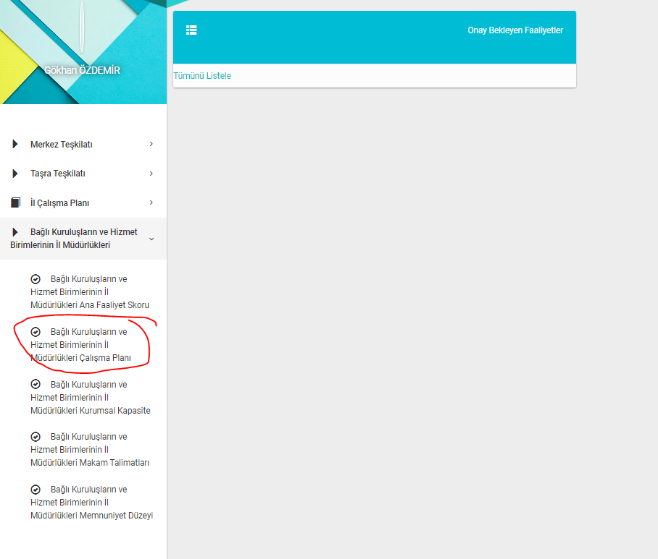
İL ÇALIŞMA PLANI
Ana sayfadaki sol menüden BAĞLI KURULUŞLAR VE HİZMET BİİMLERİ İL MÜDÜRLÜĞÜ altında yer alan Çalışma Planı başlığı seçilir.
2

Slide 3
VALİLİK ÇALIŞMA PLANI
F-NO | FAALİYET VE PROJELER | PG-NO | PERFORMANS GÖSTERGESİ (PG) | PG HEDEFİ | AÇIKLAMA
2 | CİMER Dilekçelerinin İlgili Kurumlara Havalesine İlişkin İş ve İşlemlerin Yürütülmesi | 2 | Alo 150 Hattı üzerinden gelen işlem yapılacak dilekçe sayısı | 2500 | Cumhurbaşkanlığı İletişim Merkezi (CİMER) sistemine bağlı Alo 150 hattından gelen dilekçelerin Müdürlüğümüz CİMER görevlilerince alınarak ilgili kurum ve kuruluşlara sevkinin yapılması
 |  | 3 | Cimer sitemi üzerinden gelen işlem yapılacak dilekçe sayısı | 4000 | Cumhurbaşkanlığı İletişim Merkezi (CİMER) sistemi üzerinden Valiliğimize gelen dilekçelerin Müdürlüğümüz CİMER görevlilerince ilgili kurum ve kuruluşlara sevkinin yapılması
Çalışma planı faaliyetler ve bu faaliyetlere bağlı performans göstergelerinden oluşmaktadır.
Veri girişi yapılırken öncelikle faaliyet, daha sonra bu faaliyete bağlı performans göstergeleri tanımlanmalıdır.
Yukarıda örnek olarak verilen faaliyet, gösterge ve açıklamalara ilişkin veri girişi şu şekilde olmalıdır.
3

Slide 4
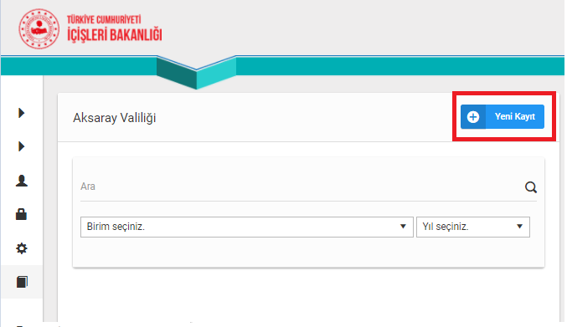
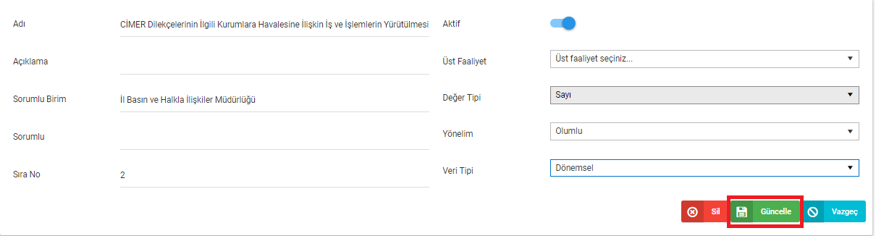
VALİLİK ÇALIŞMA PLANI
Faaliyet tanımlanırken; adı, sorumlu birim, değer tipi, yönelim, veri tipi kutuları şekildeki gibi doldurulur.
Açıklama, üst faaliyet ve sorumlu kutuları boş bırakılır.
Buradaki kutuların anlamları ilerleyen sayfalarda açıklanacaktır.
4

Slide 5
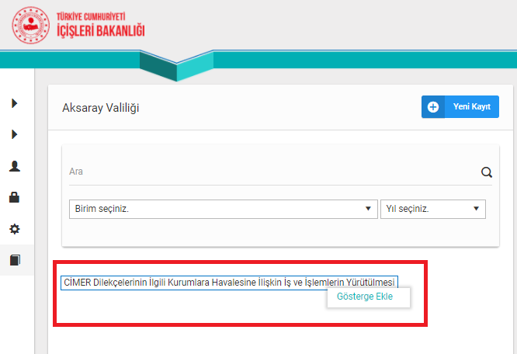
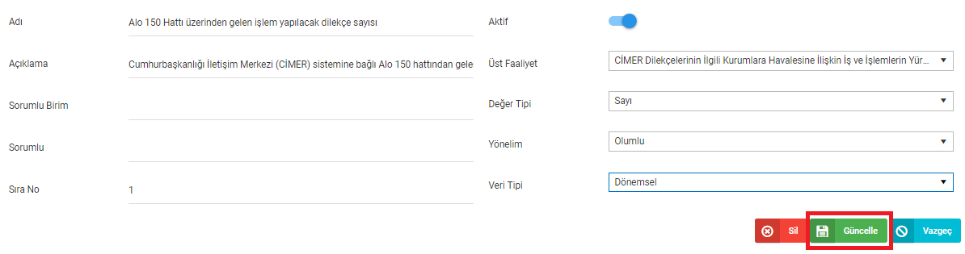
VALİLİK ÇALIŞMA PLANI
Faaliyete ait gösterge eklerken faaliyetin üzerine gelip sağa tıklayıp gösterge ekle diyerek aşağıdaki ekrana ulaşılır.
Açılan ekranda gösterge adı, göstergeye ilişkin açıklama, gösterge sırası, değer tipi, yönelim ve veri tipi seçilir (üst faaliyet otomatik olarak gelecektir). Sonra güncelle butonuna tıklanarak gösterge kaydedilir.
5

Slide 6
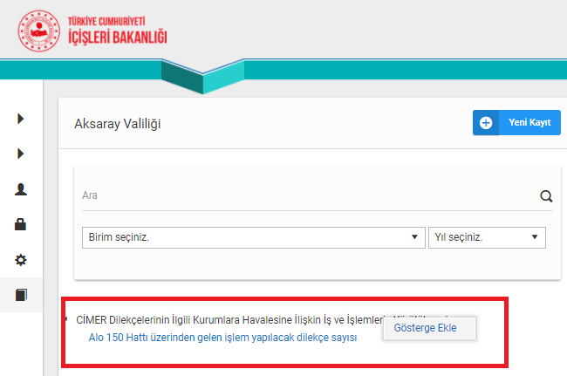
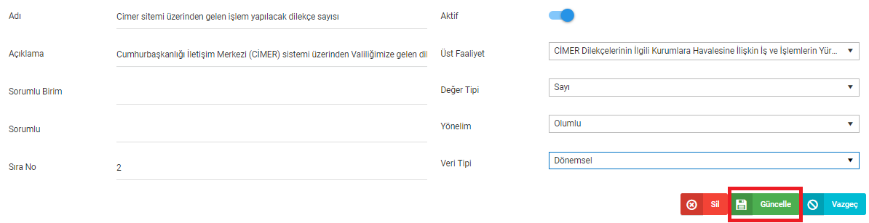
VALİLİK ÇALIŞMA PLANI
Faaliyete ait ikinci bir gösterge eklerken faaliyetin üzerine gelip sağa tıklayıp gösterge ekle diyerek aşağıdaki ekrana ulaşılır.
Açılan ekranda gösterge adı, göstergeye ilişkin açıklama, gösterge sırası, değer tipi, yönelim ve veri tipi seçilir (üst faaliyet otomatik olarak gelecektir). Sonra güncelle butonuna tıklanarak gösterge kaydedilir.
6

Slide 7
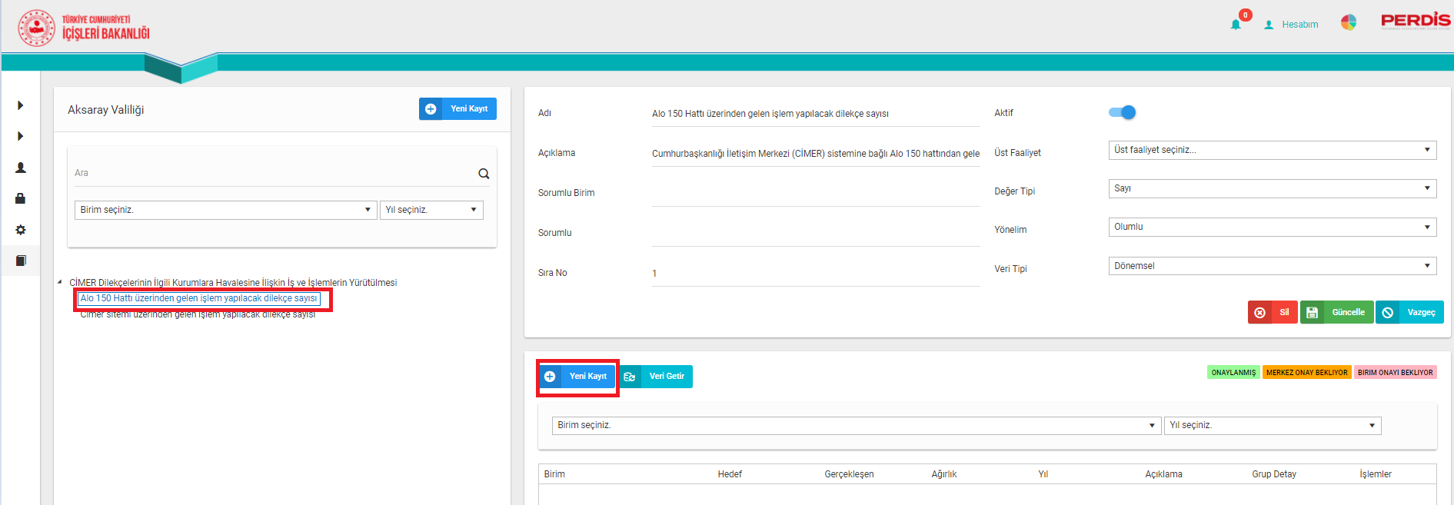
VALİLİK ÇALIŞMA PLANI
7

Slide 8
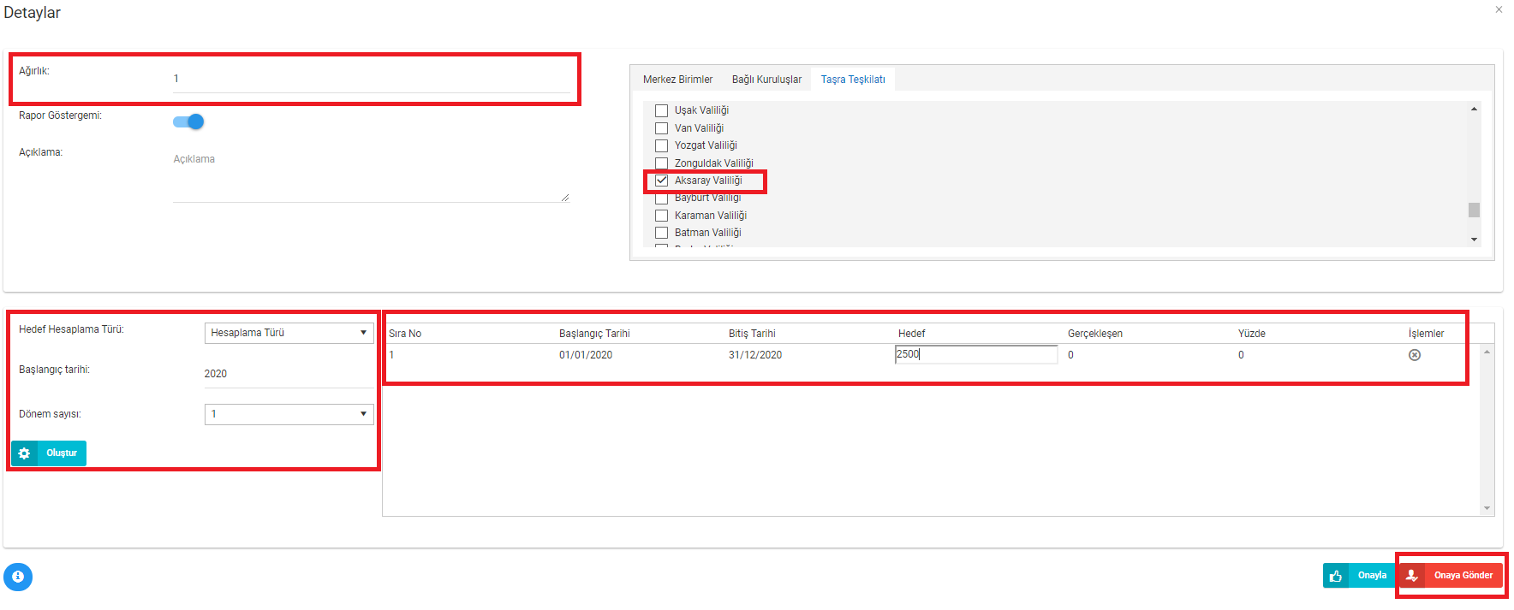

VALİLİK ÇALIŞMA PLANI
2022
2022
2022
Göstergeye ilişkin detaylar girilirken, ilgili gösterge seçilir. (Bir önceki sayfada gösterilmiştir.) Yeni kayıt butonuna tıklanır ve yukarıdaki ekrana ulaşılır. Burada ağırlık 1, hesaplama türü boş, dönem sayısı 1 olarak seçilir. Daha sonra ilgili valilik seçilerek oluştur butonuna tıklanır ve hedef değeri girilir.
Girilen hedefe ilişkin güncellemeler yapılırken arka sayfadaki adımlar izlenir.
8

Slide 9
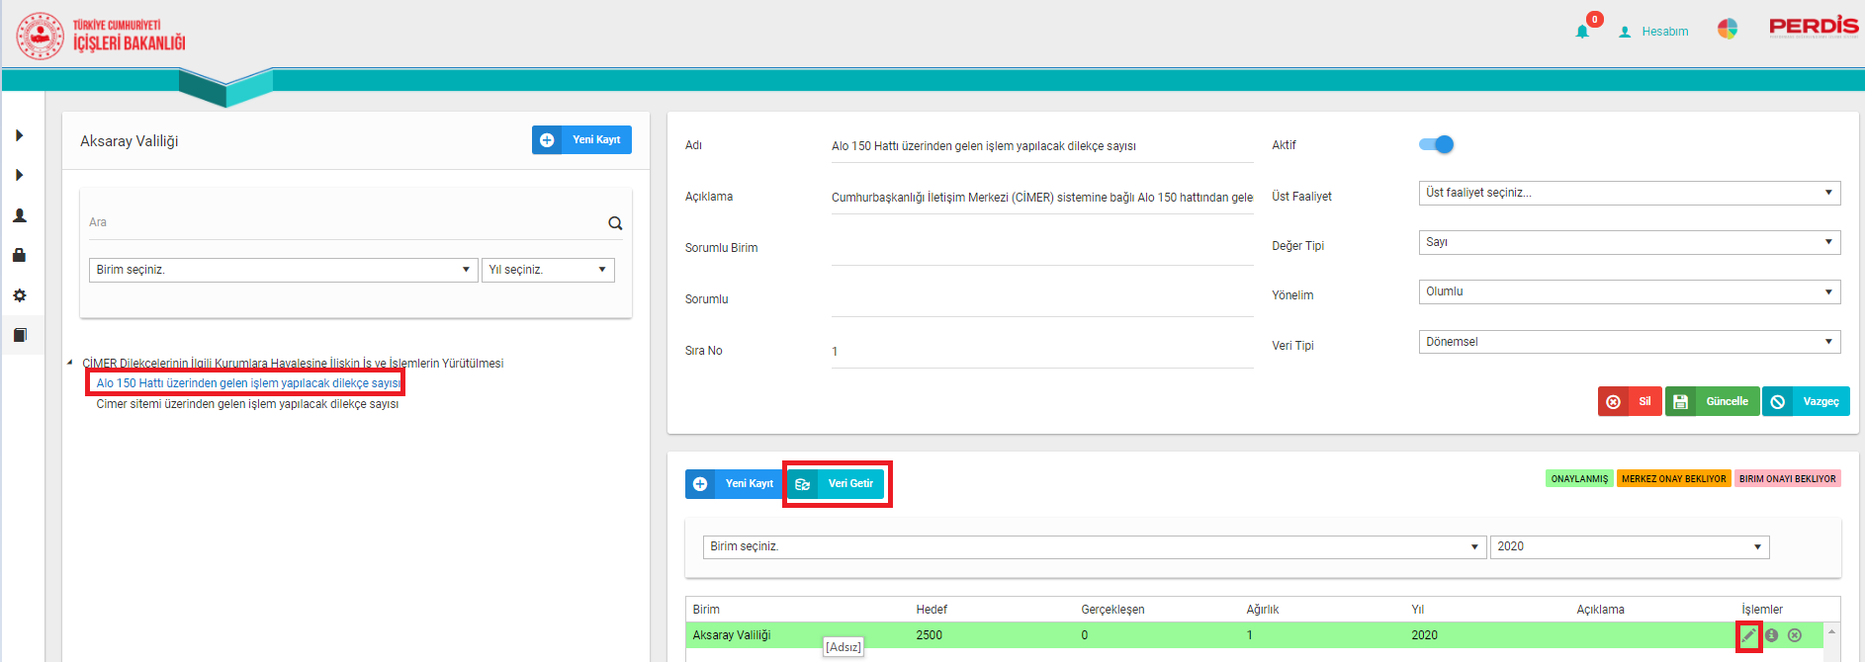
VALİLİK ÇALIŞMA PLANI
2022
Bir göstergeye ilişkin gerçekleşmeler girilirken gösterge seçilir ve veri getir butonuna tıklanır. Burada kalem işaretine tıklanarak arka sayfadaki güncelleme ekranına ulaşılır.
9

Slide 10
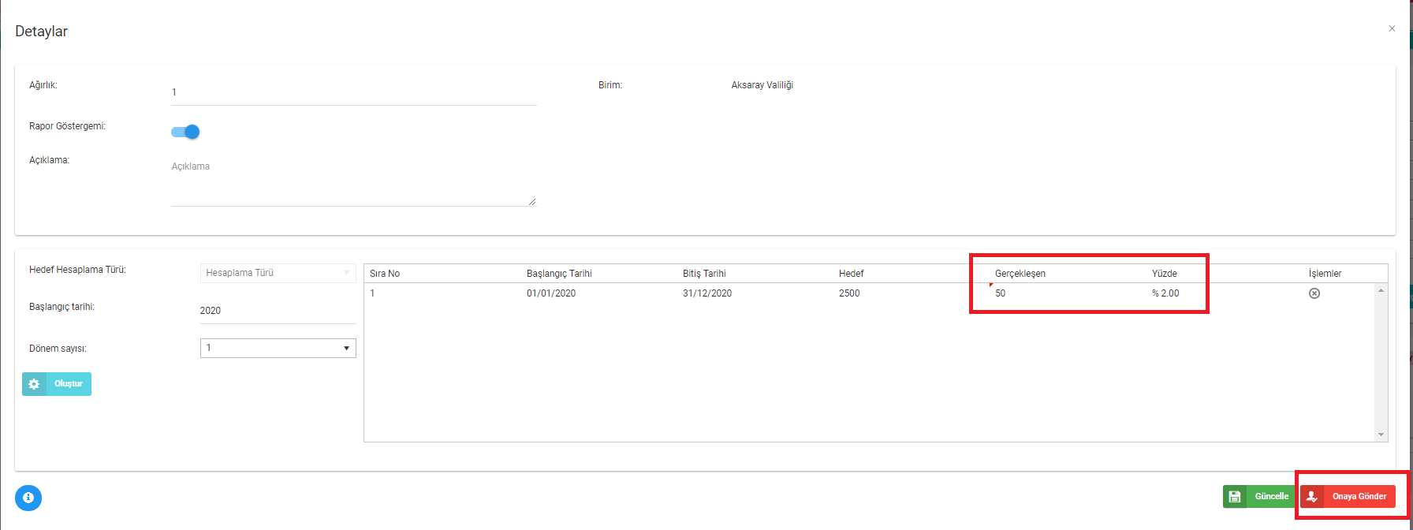
VALİLİK ÇALIŞMA PLANI
2022
2022
2022
İlgili döneme ait gerçekleşme değeri girilerek onaya gönder butonuna tıklanır ve göstergenin gerçekleşmesi girilmiş olur.
10

Slide 11
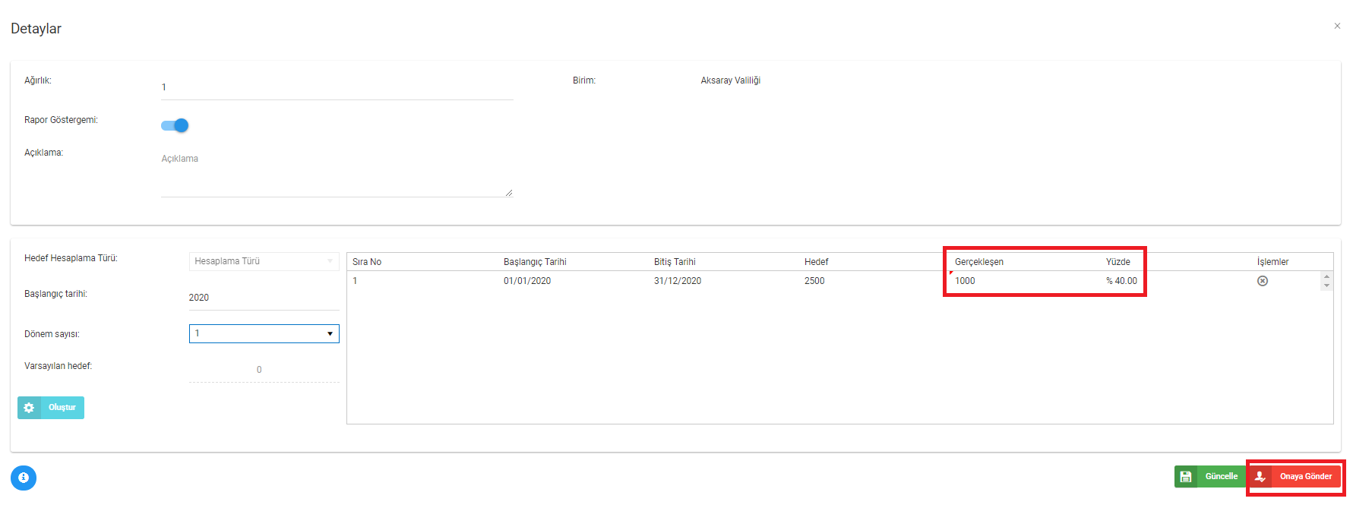
VALİLİK ÇALIŞMA PLANI
2022
2022
2022
Gerçekleşmelerde güncelleme yapılmak istenirse aynı adımlar takip edilerek işlem yapılabilir.
11

Slide 12
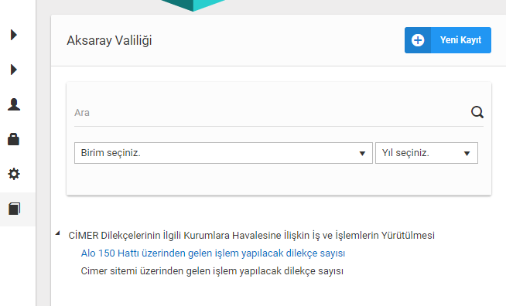
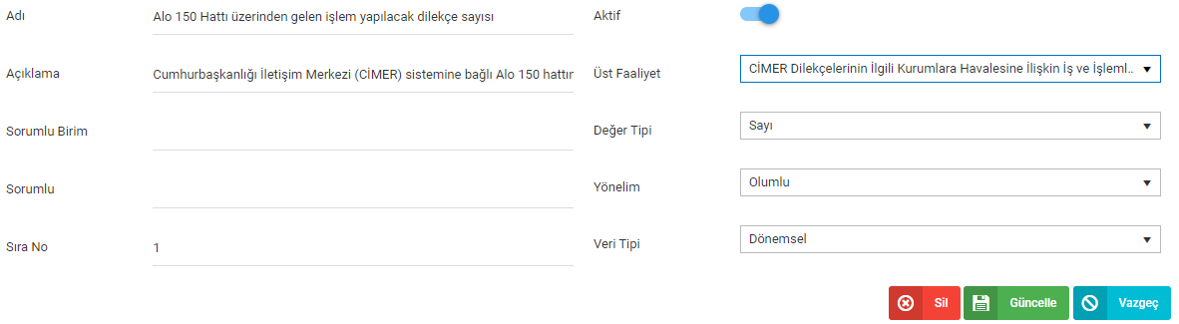
VALİLİK ÇALIŞMA PLANI
AÇIKLAMALAR
Üst Faaliyet Seçiniz: Bu kısma herhangi bir seçim yapmanıza gerek yoktur.
Alo 150 hattı göstergesi için hedef değeri atanacağı zaman bu göstergeye tıklanır ve aşağıda gösterdiğimiz ekran görüntüsünde yer alan üst faaliyet otomatik olarak gelmiş olacaktır.
12

Slide 13
VALİLİK ÇALIŞMA PLANI
AÇIKLAMALAR
Üst Faaliyet Seçiniz: Bu kısma herhangi bir seçim yapmanıza gerek yoktur. Sol menüde listelenen faaliyetlere gösterge ekle dediğiniz faaliyet otomatikman üst faaliyet olarak gelecektir.
Değer Tipi
Sayı: Bir faaliyet net olarak sayılarla ifade edilebiliyorsa sayı seçilmelidir. Bu ifade tüm faaliyet ve göstergeler için kullanılabilir.
Yüzde: Faaliyetin tamamlanması için bir tarih belirlenmişse bu değer tipi seçilebilir.
Yönelim
Olumlu: Bir ifadenin artması bizim için iyi bir şeyse yönelim olumlu seçilmelidir.
Olumsuz: Bir ifadenin artması bizim için iyi bir şey değilse yönelim olumsuz seçilmelidir. Örneğin trafik kaza sayısı göstergesinin yönelimi olumsuzdur.
Veri Tipi
Kümülatif:
Dönemsel:
Oransal: Bu değerlerin tamamı il çalışma planında dönemsel olarak seçilebilir.
Diğer:
Semboller
Girilen veriyi güncellemeye yarar.
Gösterge hatalı girilmişse silmeye yarar.
Göstergeyle ilgili son değişikliği yapanı gösterir.
13

